Slide 1


공익 제보 커뮤니티 웹사이트 지도 API를 활용한 제보 위치 조망
Spring boot + JPA + 공공데이터 포털 API
조명: HelpPSY
조원: 박정환, 홍민우, 서호진, 윤빈

Slide 2
1. 프로젝트 소개
2. 사이트맵
3. 유스케이스(Usecase)
4. 주요 서비스
5. 시연 영상
6. 기능 정의서
7. 개발 환경
8. 조원 역할
9. 일정표(WBS)
Addendum - ERD
목차

Slide 3
1. 프로젝트 소개
공익적 목적을 가진 정보를 제보, 그 정보를 사이트 이용자들이 함께 나누는 공간을 만든다.
사건, 사고, 재해 등이 발생했을 때 회원들이 실시간으로 관련 정보를 제공.
정보를 얻은 회원은 해당 지역에 대한 정보를 바탕으로 사건에 대해 대처하거나 대비.
생활 안전, 환경, 개선이 필요한 점 등의 사회고발성 제보, 사회적 약자 구제 등을 목표로 공익성 추구.
이용자들의 지속적인 관심을 유도하여 공공 이익 증진, 건강한 사회 조성 등의 효과 기대.
프로젝트 소개
프로젝트 목적

Slide 4

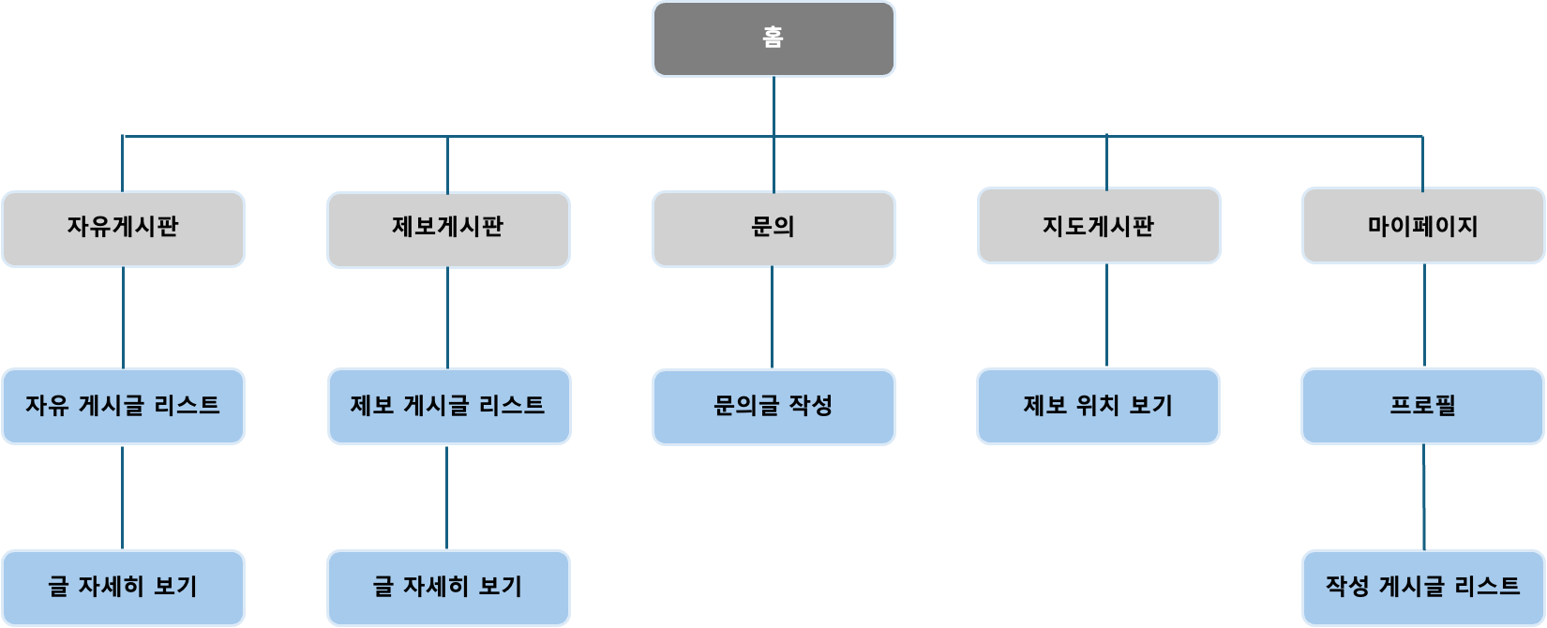
2. 사이트맵

Slide 5
3. 유스케이스 (Usecase)
게시판
작성
(확장)
이용자가 사용할 수 있는 서비스 개념도
(확장)
수정
게시글 / 댓글 / 대댓글 / 좋아요
프로필 편집
(확장)
삭제
(확장)
회원정보
프로필 사진
(포함)
상세 보기
작성글 목록
정렬 기준
검색
(포함)
회원
쪽지
페이지 선택
전체 보기
(포함)
(확장)
제보 위치 등록
문의하기
제보 위치 표시
로그아웃
(포함)
간이 위치 표시
로그인
위치 확인
회원관리
전체 위치 표시
위치 숨기기
비회원
관리자
회원조회
회원등급
분류
회원삭제
위치 검색
위치 등록
(포함)
위치 삭제
위치 관리
회원가입
중복확인
메모 수정
회원관리 / 문의
지도

Slide 6
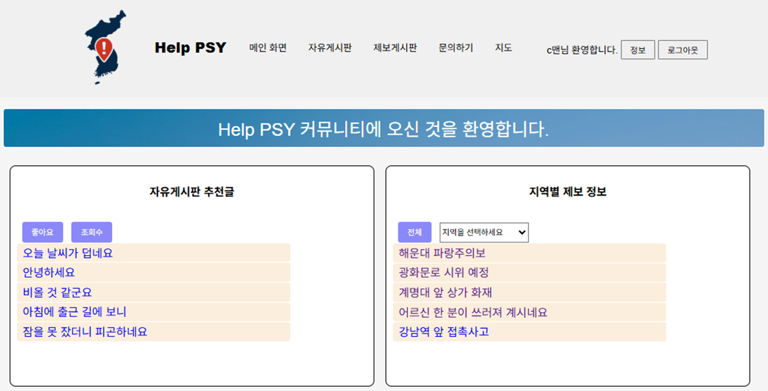
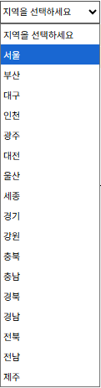
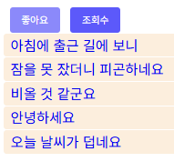

4. 주요 서비스
① 메인 화면
목적: 각 게시판을 연결, 추천글 소개
각 게시판을 메뉴 형식으로 소개, 연결
자유게시판과 제보게시판의 추천글을 분류 기준에 따라 소개.
자유게시판은 좋아요와 조회수 기준, 제보게시판은 전체게시물과 지역 분류에 따른 기준
추천글은 24시간 이내에 작성된 게시물만 선정
서울 지역 제보게시물만 선정
추천글 기준 변경

Slide 7
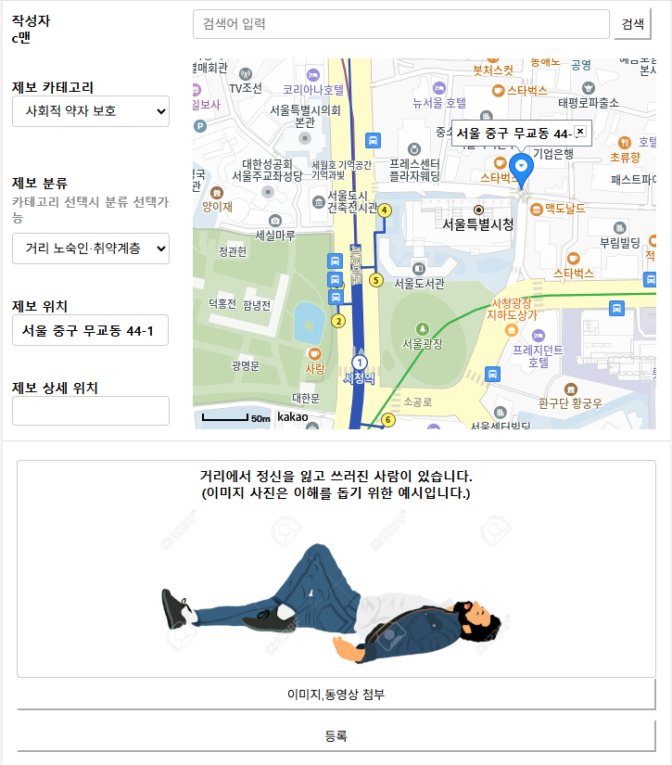
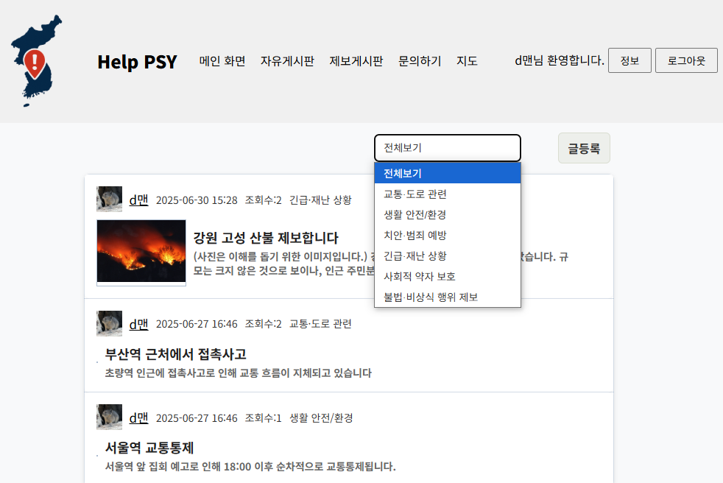
4. 주요 서비스
② 제보 게시판
목적: 제보를 통한 공익성 추구
제보 위치를 지도에 표시하여 간편한 제보와 정보 취득
검색을 통한 빠른 위치 지정
게시판에 썸네일 표시하여 이미지를 더 빠르게 전달
제보 내용의 분류에 따라 나눠 보기 가능

Slide 8
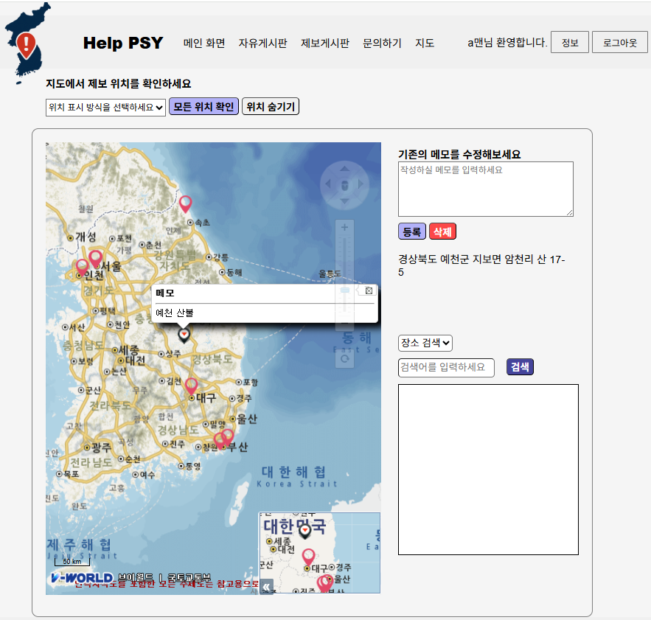
4. 주요 서비스
③ 지도
목적: 제보 위치를 한 눈에 파악
제보게시판에서 지정한 제보 위치, 또는 지도 위에서 지정한 특정 위치를 포함한 모든 위치를 구분하여 표시.
지도에서 바로 특정 위치를 지정하여 메모를 남길 수 있다. 메모의 수정이나 위치 삭제도 가능.
장소, 지번, 도로명 주소로 검색 가능.
1
1
2
2
3
3

Slide 9
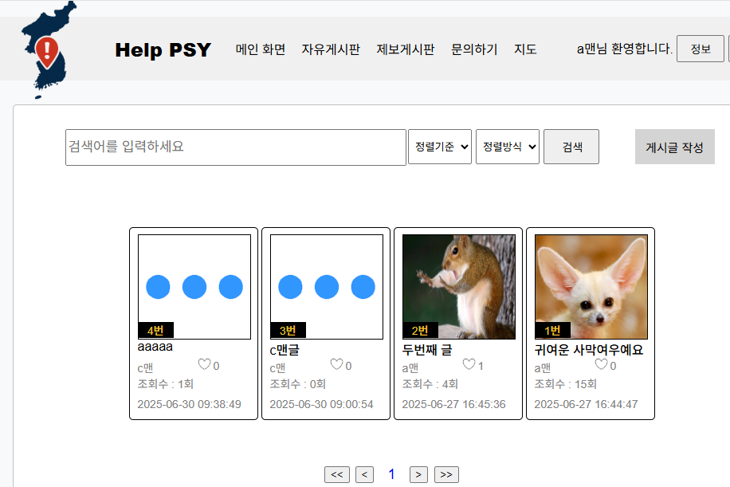
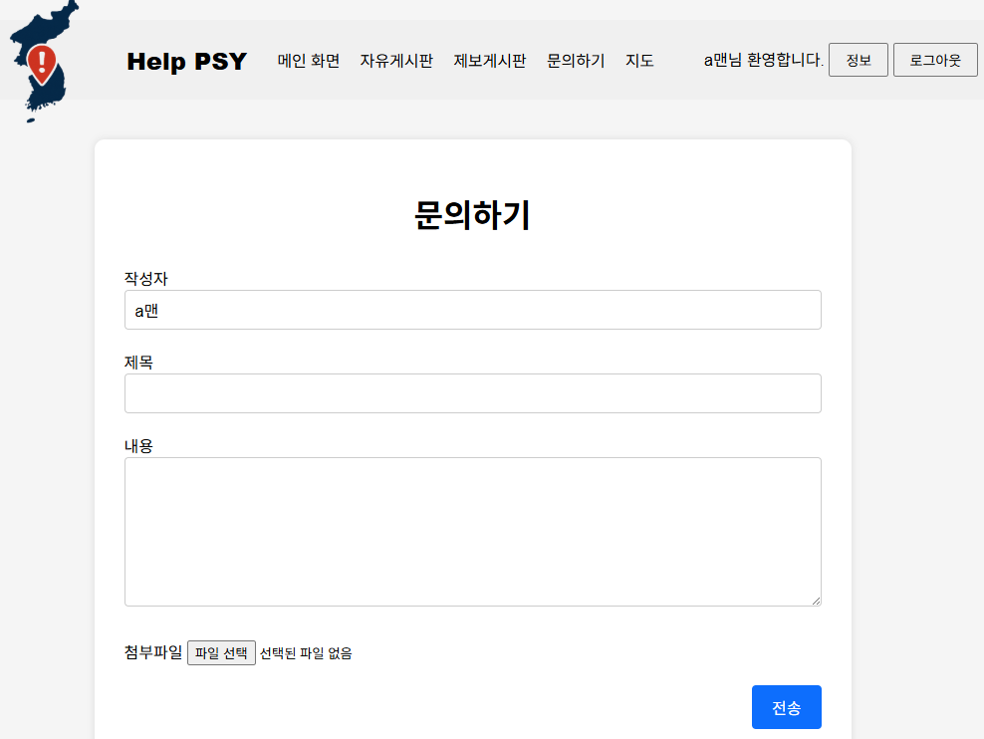
4. 주요 서비스
④ 자유게시판과 문의
목적: 더욱 다양하고 좋은 서비스를 제공.
자유게시판: 제보 이외에 회원들끼리 자유로운 주제로 이야기를 나누는 공간
문의하기: 회원의 의견을 직접 듣고 답변하며 소통.

Slide 10

5. 시연 영상
재생 버튼 ▶을 눌러주세요
Notes:
https://www.youtube.com/watch?v=nRfsp9xjAyM

Slide 11
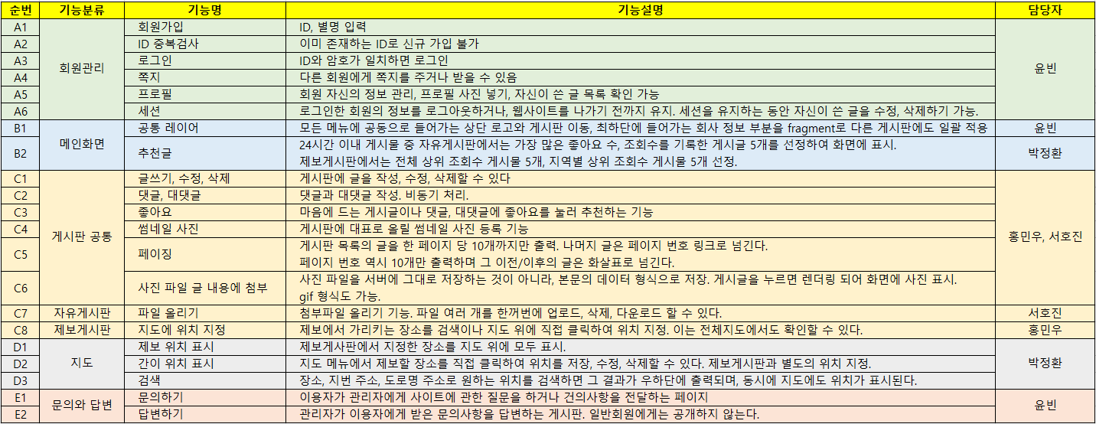
6. 기능 정의서

Slide 12
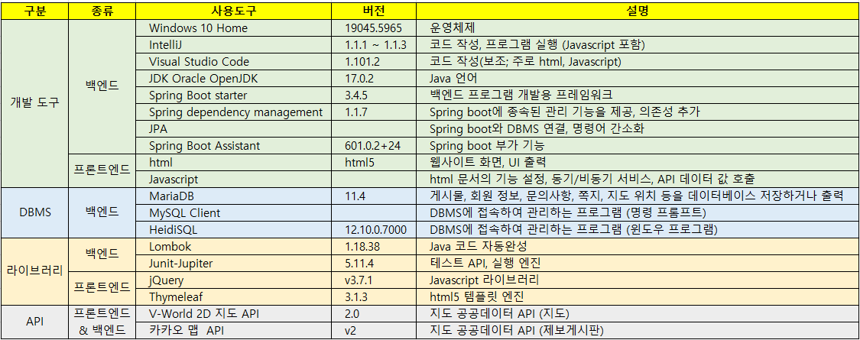
7. 개발환경

Slide 13
8. 조원 역할
● 지도 페이지 관련 html 문서, 컨트롤러, 서비스, 리포지토리 설계 및 구현
● 메인 페이지 관련 html 문서(일부), 컨트롤러(일부), 서비스, 리포지토리 설계 및 구현
● 공공데이터 지도 API 도입 (브이월드)
● 24시간 이내 글에서 추천글 선정
● 회의록 작성, 정리
● 프로젝트 주제 기획
● 제보 게시판 관련 html 문서, 컨트롤러, 서비스, 리포지토리 설계 및 구현
● 회원가입 로그인,로그아웃 작성 (session 적용)
이미지,동영상 BASE 64기반 인코딩 및 랜더링
● 페이징
● 공공데이터 지도 API 도입 (카카오 맵)
박정환
홍민우
● 자유 게시판 관련 html 문서, 컨트롤러, 서비스, 리포지토리 설계 및 구현
● 페이징
● 파일 업로드 시 이를 BASE 64 기반으로 인코딩하여 DB에 저장
● 이미지, 동영상 미리보기 (data URL 형식으로 변환 후 src 속성에 추가)
● 회원 가입, 로그인, 프로필 기능, 문의하기, 관리자 답변 관련 html 문서, 컨트롤러, 서비스, 리포지토리 설계 및 구현
● 메인 페이지 관련 html 문서(일부), 컨트롤러(일부) 설계 및 구현
● 공통 UI 기획, 구현
서호진
윤빈

Slide 14
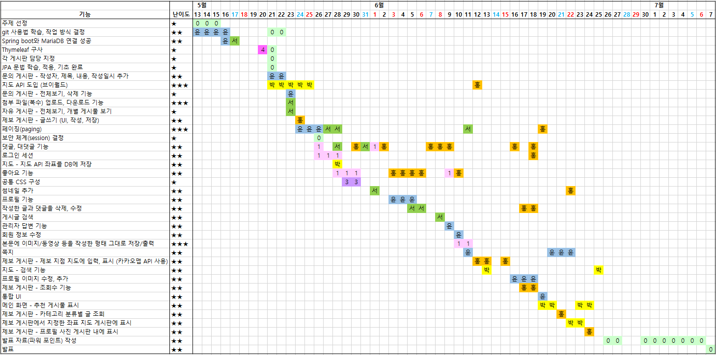
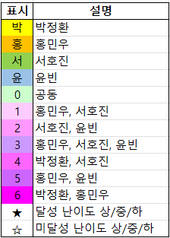
9. 일정(WBS)
상세 일정은 아래 주소에서 [일정] 파일에서 보실 수 있습니다.
https://github.com/jpminlak/HelpPSY

Slide 15
질문과 답변

Slide 16
감사합니다
GitHub 주소
https://github.com/jpminlak/HelpPSY

Slide 17
Addendum - ERD
comment_reply_like_entity
comment_reply_entity
free_bulletin_
reply_like
free_bulletin_
reply
free_bulletin_
comment
comment_like_
entity
comment_
entity
회원정보
free_bulletin_
comment_like
free_bulletin_
attach
registration_
entity
singup_entity
제보게시판
free_bulletin_
like
registration_like_entity
자유게시판
free_bulletin
question
note
registration_file_entity
mapmarker
answer
note_seq
지도
문의/답변
쪽지

